Slide 1
Тема лекції 3:
Навігація та орієнтування в інтерфейсі користувача
Термінологія навігації та орієнтування
Шаблони навігації та орієнтації
  9. Clear Entry Points (Зрозумілі точки входу)
  10. Global Navigation (Глобальна навігація)
  11. Hub and Spoke (Спиці колеса)
  12. Pyramid (Піраміда)
  13. Modal Panel (Модальна панель)
  14. Sequence Map (Карта послідовності)
  15. Breadcrumbs (Хлібні крихти)
  16. Annotated Scrollbar (Прокрутка з примітками)
  17. Color-Coded Sections (Кольорові розділи)
  18. Animated Transition (Анімований перехід)
  19. Escape Hatch (Аварійний люк)

Slide 2
Навігація та орієнтування
Припустимо, що створено великий веб-сайт або програма, які розбиті на
розділи
підрозділи
спеціалізовані інструменти
сторінки
вікна
майстри і т.п.

Slide 3
Термінологія навігації та орієнтування
Вказівники (signpost) – це засоби, що допомагають користувачам розібратися з найближчим оточенням.
Найбільш поширені вказівники – це
  заголовки сторінок і вікон
  логотипи та інші засоби позначення марки продукту
  вкладки
  індикатори вибору

Slide 4
Термінологія навігації та орієнтування
Пошук маршруту, який веде до певної мети, називається орієнтуванням (wayfinding).
Процес орієнтування – об’єкт багатьох досліджень, що проводяться фахівцями у сфері
  когнітивної науки
  дизайну навколишнього середовища
  веб-дизайну

Slide 5
Елементи навігації та орієнтування
Ефективні вказівники
Зовнішні орієнтири
Карти

Slide 6
Елементи навігації та орієнтування.
Ефективні вказівники
Ясні недвозначні мітки підказують, де знаходиться те, що шукає користувач, і говорять, як туди добратися.
Вказівники знаходяться саме там, де їх чекає побачити користувач. Він ніколи не залишається без інструкції у момент ухвалення рішень.
Необхідно перевірити, як це реалізовано в інтерфейсі, який розробляється: треба пройти по усіх маршрутах, які відповідають основним варіантам використання програми.
У кожній точці, де користувач буде вирішувати, куди піти далі, обов’язково треба передбачити відповідний вказівник або мітку.

Slide 7
Елементи навігації та орієнтування. Зовнішні орієнтири
Орієнтири, як правило, визначаються традиціями. Наприклад, вважається, що
  кнопка Cancel повинна знаходитися в нижній або правій частині діалогового вікна
  логотип – у верхньому лівому кутку веб-сторінки
Шаблон Clear Entry Points (Зрозумілі точки входу) є прикладом добре продуманої системи вказівників у поєднанні із зовнішніми орієнтирами.

Slide 8
Елементи навігації та орієнтування. Карти
Без карти: користувачі переходять від вказівника до вказівника і від посилання до посилання, не розуміючи насправді, куди вони прямують у глобальній системі координат. (Присутні інші елементи навігації та орієнтування)
Карти як єдиний засіб навігації: користувачі мають повну картину про місце перебування, особливо якщо вони часто його відвідують
Шаблони для організації карт:
  Sequence Map (Карта послідовності)
  Overview Plus Detail (Огляд і деталі)

Slide 9
Рекомендації щодо проектування навігації по інтерфейсу
Ефективна структура: розробити інтерфейс програми так, щоб 80% функціональності була легко доступною. Шаблон для інформаційної архітектури Extras on Demand (Доповнення на вимогу) – рекомендує поміщати рідко використовувану функціональність за додаткові «двері», притримуючись правила 80/20.
Мінімізація кількості стрибків з одного місця в інше: у шаблонах Global Navigation (Глобальна навігація) і Pyramid (Піраміда) пропонується декілька способів реалізувати це в складних програмах і на веб-сайтах.
Упакувати більше інформації в одну сторінку, щоб не відкривати нову – це пропонує шаблон для компонування елементів сторінок Card Stack (Пачка карток)

Slide 10
Шаблони навігації та орієнтування
Шаблони 9-19 описують навігаційні структури, тобто як взаємозв’язані сторінки інтерфейсу користувача (або вікна програм, або діалогові вікна)
Шаблони 9-13 представляють різні діаграми зв’язків між сторінками інтерфейсу.
Шаблони 14-17 мають роль ефективних вказівників «Ви знаходитеся тут». Шаблони 14-16 також служать інтерактивними картами вмістимого програми.
Шаблон 18 допомагає користувачам не втрачати орієнтацію при переміщенні з одного місця в інше.
Шаблон 19 – це «козирна карта» навігації. Якщо цей шаблон використовується, то користувачі можуть бути впевнені, що у них завжди знайдеться спосіб повернутися на знайоме місце.

Slide 11
Clear Entry Points
(Зрозумілі точки входу)
Використовується тоді, коли розробляється
  програма для вирішення певного набору завдань або
  будь-яка програма, яка в основному буде використовуватися новачками
  іноді цей шаблон корисно використовувати і на веб-сайтах
В інтерфейсі користувача повинно бути лише декілька точок входу. Необхідно їх зорієнтувати на завдання і дати зрозумілі назви.
При використанні цього шаблону користувачеві буде зрозумілим, що робить програма, оскільки важливі завдання або категорії будуть визначені на самому початку.

Slide 12
9. Clear Entry Points
(Зрозумілі точки входу)
Для користувачів треба представити на екрані декілька варіантів, які дозволяють приступити до роботи. Якщо вони відповідатимуть їх очікуванням, то користувачі зможуть з упевненістю вибрати потрібний і почати роботу – це дозволяє підтримати поведінковий шаблон Instant Gratification (Миттєва винагорода).
Однак, якщо призначення програми є очевидним , то більшість користувачів будуть дратуватися через ще один крок навігації. Тоді використовувати цей шаблон не рекомендується.
Зауважимо, що екрани-заставки не відносяться до шаблону Clear Entry Points (Зрозумілі точки входу), оскільки вони нічого не дають для ухвалення рішення. Вони просто затримують увагу користувача.

Slide 13
Clear Entry Points. Приклад
Пошукова система Google чудово виконує задачу пошуку.
Головна сторінка фокусує увагу користувача саме на основному завданні: поле для введення пошукового слова пропустити неможливо
Все інше розбите на функції другого (наприклад, Web (Веб), Images (Зображення) і т.д.) і третього рівня.
Також другорядною є можливість навігації (наприклад, Advanced Search (Розширений пошук)).

Slide 14
10. Global Navigation
(Глобальна навігація)
Використовується, коли створюється великий веб-сайт або програма з декількома розділами або інструментами. У таких програмах користувачам потрібно буде переміщатися з одного розділу в іншій.
В інтерфейсі є багато місця, щоб помістити на кожну сторінку декілька додаткових елементів.
Виділивши невелику область на кожній сторінці, необхідно відображати на ній незмінний набір посилань або кнопок, за допомогою яких користувач зможе переміщатися в основні розділи веб-сайту або програми.
В Інтернеті панель глобальної навігації стала вже традиційним елементом інтерфейсів. Вона сприяє вивченню інтерфейсу і зручному переміщенню по ньому.

Slide 15
10. Global Navigation
(Глобальна навігація)
Для реалізації цього шаблону необхідно спочатку продумати організаційну структуру
Кількість розділів повинна бути такою, щоб їх можна було без зусиль перерахувати у відведеному просторі
Обов’язково присвоїти розділам зрозумілі назви – вони повинні
  мати сенс для користувачів,
  містити не дуже багато слів,
  дотримуватись загальноприйнятих правил іменування (як, наприклад, розділи Про програму або Продукти).
Засоби глобальної навігації на головних сторінках веб-сайтів і головних вікнах програм повинні бути помітніші, ніж на інших сторінках.

Slide 16
10. Global Navigation
(Глобальна навігація)
Реалізація панелі глобальної навігації
Треба розробити єдину панель, яка виглядатиме майже однаково і знаходитися на одному і тому ж місці на усіх сторінках.
Якщо йдеться про веб-сайт, то навігаційна панель повинна бути на кожній сторінці (за виключенням програм, в яких застосовується структура Hub and Spoke (Спиці колеса)).
У інтерфейсах настільних програм менше можливостей використання навігаційної панелі, але вона повинна з’являтися у всіх основних вікнах програми (але не в кожному діалоговому вікні).
Ефективна панель глобальної навігації – це один з компонентів правильно розробленого інтерфейсу на основі шаблону компонування елементів сторінок Visual Framework (Візуальна схема)
Для того, щоб показати, де користувач знаходиться в даний момент, треба зробити так, щоб посилання на поточний розділ виглядало інакше, ніж всі інші.

Slide 17
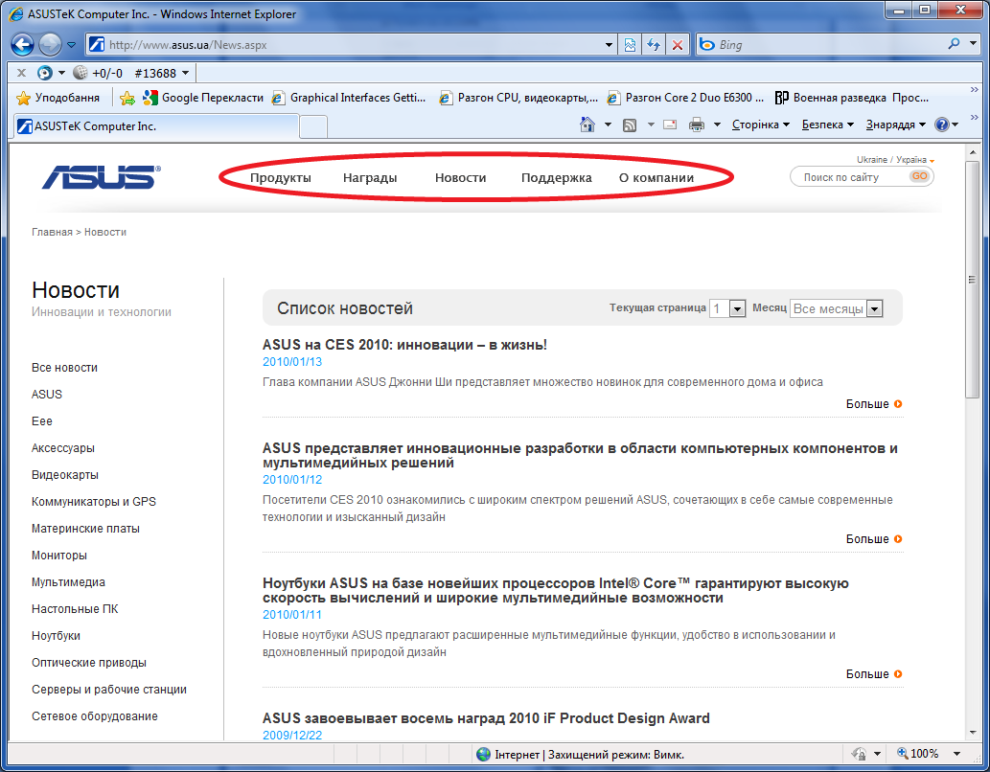
Global Navigation. Приклад 1.
На веб-сайті

Slide 18
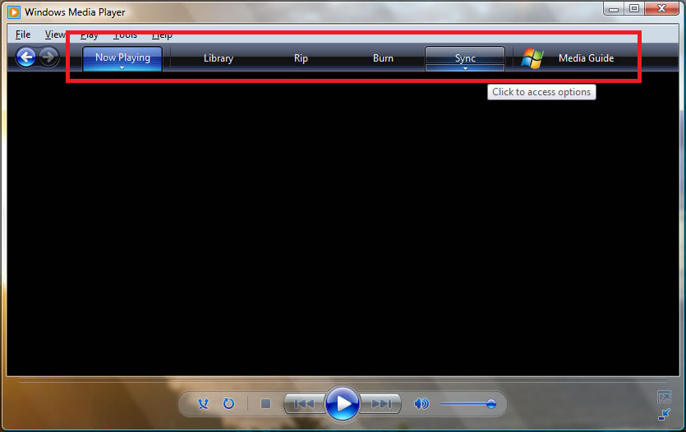
Global Navigation. Приклад 2.
У програмі Windows Media Player

Slide 19
11. Hub and Spoke
(Спиці колеса)
Виділяє розділи програми в автономні міні-програми, у кожній з яких буде один вхід (з головної сторінки) і один вихід (назад на головну сторінку).
Використовується тоді, коли інтерфейс користувача складається з декількох окремих завдань або елементів вмістимого, таких як
  форми,
  демонстраційні ролики,
  ігри,
  статті,
  транзакції,
  автономні інструменти.
Усі ці засоби можна відкрити з єдиної центральної сторінки або екрану. При цьому вони не сполучені між собою.
Не рекомендується використовувати цей шаблон, якщо у навігація відбувається між інтерфейсами, що є «спицями». У такому випадку краще скористатися шаблоном Global Navigation (Глобальна навігація).

Slide 20
11. Hub and Spoke
(Спиці колеса)
Переваги шаблону
Користувачеві завжди очевидні подальші дії, оскільки структура цього шаблону інтуїтивно зрозуміла. Користувач клацає на «спиці», виконує одне завдання і повертається назад до «втулки колеса», щоб потім перейти в інше місце програми.
Шаблон усуває плутанину на інтерфейсах-«спицях», оскільки у користувача перед очима менше елементів, на які розповсюджується увага.
Така архітектура добре масштабується; якщо в програму необхідно додати нову функціональність, то для навігації потрібно лише створити додаткові посилання.

Slide 21
11. Hub and Spoke
(Спиці колеса)
Для реалізації цього шаблону необхідно
Розбити вміст на автономні частини, ґрунтуючись або на завданнях, або на засобах – це будуть «спиці».
На «втулці колеса» треба організувати посилання на «спиці». На кожній зі «спиць» (а кожна з них може включати декілька сторінок, як, наприклад, при використанні шаблону Wizard (Майстер)) необхідно видалити усі навігаційні посилання, які відволікають увагу від основних операцій. Треба залишити лише посилання, такі як кнопки «Назад» і «Далі», «Відміна», «Вихід» і, можливо, кілька інших дій, які не перешкодять виконанню завдання, наприклад, посилання на довідкову систему.
Коли користувач досягне кінця завдання, треба надати йому спосіб повідомити про це. Наприклад, створити помітну кнопку «Готово» або «Відміна». Обидві ці кнопки повинні переводити користувача назад на «втулку колеса».

Slide 22
11. Hub and Spoke
(Спиці колеса)
Приклади використання
Шаблон добре підходить для пристроїв з невеликими екранами, наприклад мобільних телефонів, і часто застосовується спільно з архітектурою One-Window Drilldown (Занурення в одному вікні).
Шаблон практично є відсутнім в настільних програмах і веб-додатках (принаймні, в чистому вигляді). Причина в тому, що цей шаблон дуже обмежує свободу користувачів.
Іноді можуть зустрітися веб-сайти, структуровані саме за цим шаблоном. Наприклад, на сайтах з безкоштовними інтерактивними іграми велика частина навігаційних елементів найчастіше відділяється від сторінок з самими іграми.

Slide 23
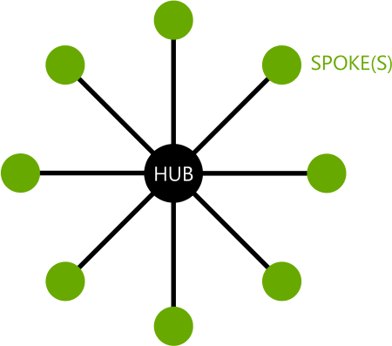
11. Hub and Spoke
(Спиці колеса)
Посилання типу «Спиці колеса»

Slide 24
Pyramid
(Піраміда)
Шаблон зменшує кількість переходів по програмі. З його допомогою можна зробити навігацію ефективнішою і в той же час продемонструвати логічний зв’язок між сторінками програми.
Використовується тоді, коли на веб-сайті або в програмі передбачено перегляд послідовності сторінок, наприклад
  слайд-шоу,
  майстер,
  глави книги
  набір продуктів.
Також використовується, коли одна сторінка з’єднується з безліччю схожих, але семантично незв’язаних сторінок.
Можна також застосувати цей шаблон і при розробці навігації по елементах списку.

Slide 25
12. Pyramid
(Піраміда)
Для реалізації цього шаблону
На кожній із сторінок розміщується посилання назад на батьківську сторінку. Це збільшуєте свободу користувача.
Замість двох основних напрямів є вже три: назад, вперед і вгору.
Усі три посилання зручніше розмістити на одній невеликій області сторінки, оскільки при цьому мінімізується переміщення миші і включається просторова пам’ять.
Зауваження. Іноді статичну лінійну послідовність перетворюють на цикл, зв’язавши останню сторінку з першою без повернення на батьківську сторінку. Але користувач не завжди може впізнати першу сторінку, оскільки вона може бути подібна до другої і т.д. Тому перехід з останньої сторінки назад до батьківської, а не до першої – це кращий варіант, оскільки користувач побачив усі існуючі сторінки.

Slide 26
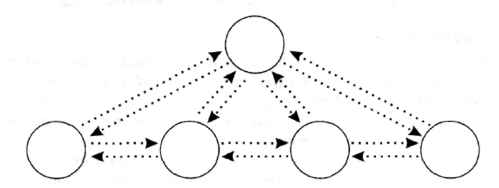
12. Pyramid
(Піраміда)
Типова топологія посилань типу «Піраміда»

Slide 27
12. Pyramid
(Піраміда)
Приклади використання
Шаблон найчастіше з’являється в програмах на основі одного вікна, наприклад
  на компактних пристроях
  на веб-сторінках
Часто поєднується з шаблоном інформаційної архітектури One-Windows Drilldown (Занурення в одному вікні).

Slide 28
13. Modal Panel
(Модальна панель)
Модальне діалогове вікно (й інші модальні механізми) виключає можливість використання інших варіантів навігації.
Користувач не зможе проігнорувати це діалогове вікно і звернутися до іншої функції програми, оскільки йому необхідно вирішити поставлене завдання, яке представляється модальною панеллю. Як тільки він виконає його, то знову попадає в ту точку програми, де був до появи модального вікна.
Це досить простий спосіб заставити користувача зробити певне завдання.
Але такий підхід занадто часто використовується в програмах.

Slide 29
13. Modal Panel
(Модальна панель)
Для реалізації цього шаблону
У місці екрану, де сконцентрована увага користувача, необхідно помістити панель, діалогове вікно або сторінку. При цьому у користувача не повинно бути можливості відкрити яку-небудь іншу сторінку програми.
Ця панель повинна бути відносно простою, з мінімумом відволікаючих елементів, щоб увага користувача фокусувалася виключно на завданні, що стоїть перед ним.
Зауважимо, що цей шаблон відноситься до навігації. Необхідно позначити і правильно підписати вихід з модальної панелі, причому виходів не повинно бути багато.
  У більшості випадків виходи мають форму кнопок з короткими командними мітками, такими як «Зберегти», «Не зберігати» або «Відмінити». Після клацання на будь-якій з них користувач повинен знову повернутися на ту сторінку, де він був, до відкриття модальної панелі.

Slide 30
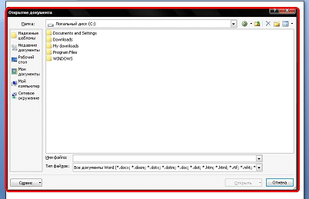
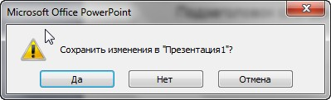
Modal Panel. Приклади
У програмах Microsoft Office

Slide 31
Sequence Map
(Карта послідовності)
Використовується, коли розробляється інтерфейс для програми, в якій навігація, як правило, є лінійною. Наприклад, інтерфейс для викладу
  тексту,
  слайд-шоу,
  майстра або
  будь-якого іншого додатку, по якому користувач проходить сторінка за сторінкою.
Карта послідовності також повинна грати роль додаткового засобу навігації, дозволяючи користувачам переходити до різних етапів одним клацанням миші.
Якщо топологія навігації є об’ємною та ієрархічною (на противагу лінійній) і на екрані недостатньо місця для відображення карти, то можна використати шаблон Breadcrumbs (Хлібні крихти).

Slide 32
14. Sequence Map
(Карта послідовності)
Зручна карта послідовності, яка відображається на кожній сторінці, допомагає користувачеві орієнтуватися в таких питаннях:
користувач може бачити, які етапи вже завершені, а також які етапи він пропустив і які відгалуження існують в різних точках шляху)
користувач може бачити своє поточне місцеположення (завдяки покажчику «Ви знаходитеся тут»)
користувач може бачити, скільки етапів йому залишилося пройти

Slide 33
14. Sequence Map
(Карта послідовності)
Щоб реалізувати цей шаблон, треба
на кожній сторінці скраю екрану показати карту всіх сторінок по порядку, обов’язково додаючи покажчик «Ви знаходитеся тут». Така карта повинна займати один рядок або стовпець, щоб не конкурувати з основною інформацією сторінки. Поточна сторінка повинна якось виділятися від інших.
Для зручності карту послідовності можна помістити поряд з основними елементами навігації, в ролі яких в основному виступають кнопки «Назад» і «Далі».
Якщо сторінки або послідовність дій пронумеровані, то позначеннями для карти послідовності буде нумерація. Вона займає мало місця і таке позначення є типове.
Інший спосіб позначення – нанесення на карту заголовків сторінок. Якщо заголовки довгі і карта стає громіздкою, необхідно скоротити заголовки або заховати їх в спливаючі підказки.

Slide 34
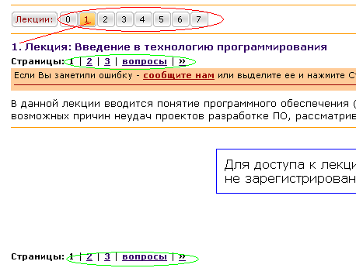
Sequence Map. Приклад
Шаблон використовується на веб-сайтах, де, наприклад, довгі статті розбиваються на декілька сторінок.

Slide 35
15. Breadcrumbs
(Хлібні крихти)
На кожній сторінці в ієрархічному порядку виводиться карта від поточної сторінки через усі батьківські, аж до головної сторінки.
Назва шаблону походить з казки про Хлопчика Мізинчика, який розкидав хлібні крихти по дорозі в ліс, щоб позначити дорогу додому.

Slide 36
15. Breadcrumbs
(Хлібні крихти)
Використовується тоді, коли
програма або сайт має просту деревовидну структуру з мінімумом зв’язків між елементами дерева
користувачі проходять вгору і вниз по дереву, користуючись елементами прямої навігації або функцією пошуку.
часто застосовується в програмах на основі шаблону One-Window Drilldown (Занурення в одному вікні)

Slide 37
Порівняння шаблонів
Sequence Map (Карта послідовності) і Breadcrumbs (Хлібні крихти)
Як і карта послідовності, «хлібні крихти» допомагають користувачеві не забути, де він знаходиться.
«Хлібні крихти» – це альтернатива карті послідовності. Іноді, для того, щоб користувач не заблукав у програмі, виникає бажання використовувати карту послідовності, але вона виявляється дуже великою і громіздкою для виділеного простору.
Це особливо зручно, якщо він раптово переходить на глибший рівень дерева, як, наприклад, при використанні результатів пошуку (або закладки в браузері, якщо йдеться про веб-сайт).
На відміну від карти послідовності, «хлібні крихти» не можуть підказати користувачеві ні куди він має направлятись далі, ні звідки він прийшов. Вони відображають лише поточний момент.

Slide 38
15. Breadcrumbs
(Хлібні крихти)
Як правило, шаблон реалізується у формі посилань або кнопок (аналогічно шаблону Sequence Map (Карта послідовності)), які самі по собі працюють як навігаційні засоби.
Треба зверху сторінки створити рядок тексту або значків, що позначають поточний рівень в ієрархії. Між рівнями можна вставити невеликий малюнок або символ. Як правило, вибирають стрілку управо, яка показує напрям руху від верхнього рівня до поточного.
У ролі міток для позначення кожної сторінки краще використовувати заголовки цих сторінок. Необхідно скорочувати довгі заголовки або приховувати їх в спливаючих підказках.

Slide 39
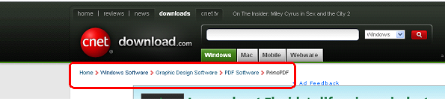
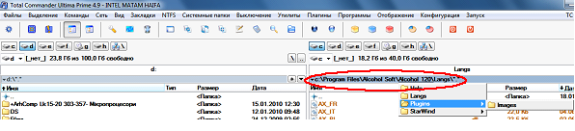
Breadcrumbs. Приклади
У веб-сайті
У програмі Total Commander

Slide 40
16. Annotated Scrollbar
(Прокрутка з примітками)
Використовується, коли розробляється інтерфейс для програми, яка орієнтована на роботу з документами, або будь-яку іншу програму, яка включає великий віртуальний простір з можливістю прокрутки.
При швидкій прокрутці дуже складно зорієнтуватись у тексті, необхідно ставити додатковий індикатор позиції. Смуга прокрутки служить одночасно і картою вмісту, і вказівним знаком «Ви знаходитеся тут».
Коли індикатори прокрутки відображаються прямо на її доріжці, то це подібне до одновимірного шаблону інформаційної графіки Overview Plus Detail (Огляд і деталі). Доріжка – це огляд, а прокручуване вікно – це деталі.

Slide 41
16. Annotated Scrollbar
(Прокрутка з примітками)
Типи індикаторів прокрутки
Статичні індикатори не змінюють вигляд з кожною секундою і можуть виглядати, наприклад, як блоки певного кольору, які заповнюють доріжку прокрутки.
Динамічні індикатори змінюються в міру того, як користувач прокручує документ, і часто реалізуються у формі спливаючих підказок. Інформація, включена в підказку, може мінятися залежно від програми. Наприклад, у Word виводяться номери сторінок і заголовки.

Slide 42
16. Annotated Scrollbar
(Прокрутка з примітками)
Щоб реалізувати цей шаблон, треба
почати із структури вмісту:
якщо вмістом є програмний код, то можна виводити ім’я поточної функції або методу
якщо це електронна таблиця, то можна показувати номер рядка і т.п.
також необхідно враховувати, чи не включив користувач спеціальний режим, наприклад пошук рядка, – у такому випадку підказка повинна це відображати.

Slide 43
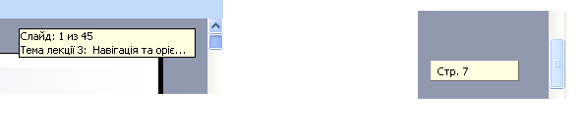
Annotated Scrollbar. Приклади
У програмах Microsoft Office
PowerPoint і Word

Slide 44
17. Color-coded Sections
(Кольорові розділи)
Шаблон використовується тоді, коли розробляється інтерфейс для об’ємної програми з великою кількістю сторінок або вікон, які можна організувати в розділи.
Шаблон використовує колір для ідентифікації розділу, якому належить вікно чи панель програми або сторінка веб-сайту, тому що розділи відрізняються за своїм призначенням і мають різні цільові аудиторії.
У загальному випадку, можна використовувати шаблон для компонування елементів сторінок Visual Framework (Візуальна схема) для візуальної уніфікації розділів.
Але якщо розробник інтерфейсу планує, щоб всі розділи відрізнялися один від одного, то в такому випадку, кожному розділу необхідно надати свій стиль

Slide 45
17. Color-coded Sections
(Кольорові розділи)
Щоб реалізувати цей шаблон, треба
вибрати один з кольорів для кожного розділу програми
не рекомендується міняти колір фону
у більшості випадків найзручніше змінювати колір границь, рамок, кромок або фону невеликого текстового розділу
колір не можна використовувати як єдиний спосіб відділення розділів один від одного. Необхідно застосовувати інші вказівники: індикатори, смуги навігації або заголовки сторінок і вікон

Slide 46
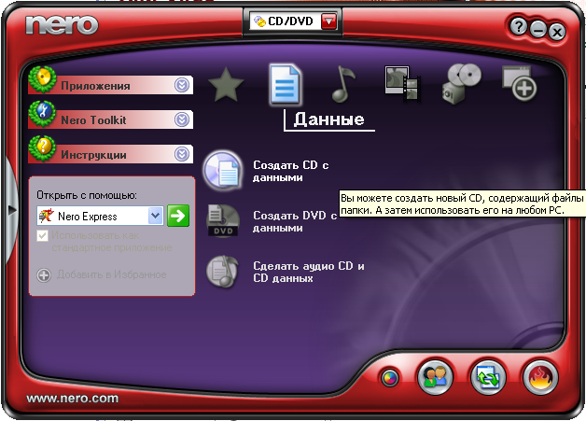
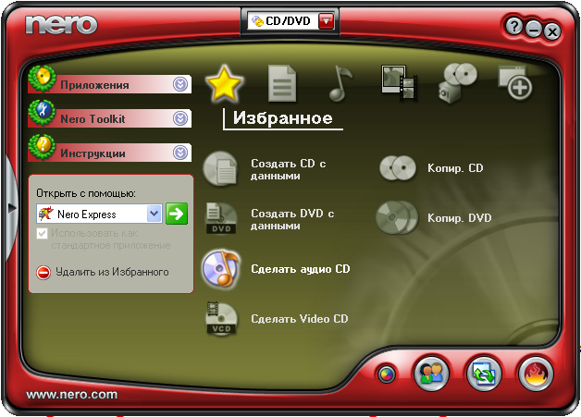
Color-coded Sections. Приклад
У програмі Nero

Slide 47
18. Animated Transition
(Анімований перехід)
Шаблон згладжує незвичні або дезорієнтуючі переходи за допомогою анімації, через що вони виглядають природніше.
Шаблон використовується тоді, коли
  користувачі переміщаються по великому віртуальному простору, такому як зображення, електронна таблиця, графік або текстовий документ.
  у користувачів є можливість масштабувати документ, прокручувати або повертати його навколо своєї осі.
  в інтерфейсі можуть бути розділи, які можна закривати і знову відкривати, причому це може робитися як системою, так і користувачем. Наприклад, дерева з батьківськими вузлами, які згортаються, окремі вікна, які відкриваються і закриваються.
Анімований перехід також можна використовувати, коли користувач переходить з однієї автономної сторінки на іншу, або інтерфейс побудовано на основі шаблону компонування елементів сторінок Closable Panels (Панелі, що закриваються).

Slide 48
18. Animated Transition
(Анімований перехід)
Шаблон використовується тому, що різкі переходи можуть порушити орієнтацію користувача у віртуальному просторі. Наприклад,
  миттєве масштабування порушує просторову орієнтацію;
  те ж саме відноситься до згортання і закривання цілих розділів, що вимагає зміни макету екрану;
  навіть стрибкоподібна прокрутка довгої сторінки тексту може уповільнити сприйняття її читачем.
Тому, коли перехід з одного стану в інший здійснюється плавно, це дуже подобається користувачам. Іншими словами, треба анімувати перехід між станами, щоб він виглядав гладким, а не стрибкоподібним.

Slide 49
19. Escape Hatch
(Аварійний люк)
За допомогою цього шаблону на кожній сторінці або вікні з обмеженою кількістю варіантів навігації створюється зрозуміла кнопка або посилання, які будуть безпечно виводити користувача з цієї сторінки або з вікна у знайоме місце.
Шаблон використовується для того, щоб у користувача був простий очевидний спосіб вийти зі сторінки без усяких умов та наслідків, щоб він не відчув себе в тупику.
Шаблон допомагає користувачам відчувати себе в безпеці при дослідженні програми або веб-сайту (підтримка поведінкового шаблону Safe Exploration (Безпечне дослідження)). Така можливість аналогічна функції Undo (Відміна).

Slide 50
19. Escape Hatch
(Аварійний люк)
Шаблон використовується тоді, коли користувач працює зі сторінками, складовими яких є послідовний процес, наприклад при використанні шаблонів
  Майстер
  Hub and Spoke (Спиці колеса)
  Modal Panel (Модальна панель).
Якщо користувачі можуть потрапити на сторінки через результати пошуку, наприклад на веб-сторінки, що знаходяться в середині покрокового процесу, то на кожній сторінці треба передбачити «аварійний люк». Користувач зможе клацнути на ньому, щоб потрапити на «нормальну» сторінку, на якій він може зорієнтуватися, де він опинився.
Аварійні люки не потрібні, якщо на сторінці реалізований шаблон Sequence Map (Карта послідовності) або Breadcrumbs (Хлібні крихти).

Slide 51
19. Escape Hatch
(Аварійний люк)
Щоб реалізувати цей шаблон, треба
помістити на сторінку або вікно кнопку чи посилання, які будуть переводити користувача назад в «безпечне місце». Наприклад, безпечною може бути
  головна сторінка веб-сайту
  центральна сторінка в шаблоні Hub and Spoke (Спиці колеса)
  будь-яка інша сторінка, що володіє широкими можливостями навігації і зрозуміла для користувача.
Наприклад, під логотипами, які розміщені, як правило, у лівому верхньому куті веб-сайту, часто ховають посилання, які ведуть на головну сторінку вузла. Такий спосіб дозволяє не тільки створити аварійний люк, який веде в знайоме місце, але і підтримати фірмовий стиль.
У деяких діалогових вікнах таку ж роль грає, наприклад, кнопка «Cancel» («Відміна») або інша кнопка.

Slide 52
Дякую за увагу

